Slide 1
Tembel Penguenlere
Çekirdek Programlama
Faik Uygur
faik@pardus.org.tr
VI. Linux ve Özgür Yazılım Şenliği
Mayıs 6, 2007

Slide 2
Çekirdek Programlama
  Ignore everyone who tells you kernel hacking is hard, special or different. It is however not magic, nor written in a secret language that only deep initiates with beards can read.
  -- Alan Cox

Slide 3
Çekirdek Geliştiricileri
Con Kolivas
  Anestezi uzmanı bir doktor.
  1999 yılında 2.4.18 performans yamaları ile uğraşıyor.
  Benchmark uygulamalarını deneyerek sonuçları çekirdek listesine gönderiyor.
  contest ve interbench test araçlarını yazıyor.
  scheduler üzerinde çalışıyor.

Slide 4
Çekirdek Geliştiricileri
Rusty Russell
  1997 Usenix seminerinde Dave Miller'ın Linux'un Sparc'a portu konuşmasını dinliyor.
  Paket filtreleme kodunda eksik gördüğü kısımları yazıyor.
  ipfwadm -> ipchains – maintainer oluyor.
  ip_conntrack modülü ile uğraşırken module kodu ve userspace kısmı ile uğraşmaya başlıyor.
  module-init-tools maintainer'ı

Slide 5
Çekirdek Geliştiricileri
Robert Love
  Montavista'nın geliştirdiği preemptive patch'inin maintainer'ı oldu.
  Linux 2.6 kitabı
Marcello Tosatti
  18 yaşında 2.4 kernel'ının maintainer'ı oldu.
Dave Jones
  2.4 -> 2.5 sync çalışması
  Fedora çekirdek sorumlusu

Slide 6
Ortak Noktalar
Çekirdek listesi
Çekirdek ve çeşitli yama testleri
Çekirdek hataları
Benchmark çalışmaları
Diğer geliştiricilerin işlerini kolaylaştıracak araçlar.

Slide 7
Kod Okuma
  Sizden daha iyi programcıların kodlarını görebilirsiniz.
  Eksiklerinizin farkına varıp kendinizi geliştirebilirsiniz.
  Yazdığınız kodun kalitesi artmaya başlar.
  Karşılaştığınız problemlerin %90'ı başka bir proje'de çözülmüştür.
  Büyük projeler üzerinde çalışırken başka bir yere bakmaya ihtiyaç bile duymayabilirsiniz.

Slide 8
Kod Okuma
Aşağıdan-Yukarı
  Kodun ne yaptığını anlamak daha zordur.
  Nereden başlayacağını bulmak büyük programlar için daha zordur.
  Detaylı bilgi sahibi olmayı sağlar.
Yukarıdan-Aşağı
  Büyük resim hakkında bilgi sahibi olmak işinizi kolaylaştırır.
  Proje yapısı hakkında genel bir fikir sahibi olunur.
  Proje'de ilgili yerler tespit edilebilir.

Slide 9
Kod Okuma
Kirli ama gerekli
  static inline void page_set_cache(struct page *page, struct kmem_cache *cache)
  {
  page->lru.next = (struct list_head *)cache;
  }
  static inline void page_set_slab(struct page *page, struct slab *slab)
  {
  page->lru.prev = (struct list_head *)slab;
  }

Slide 10
Donanım ve Çekirdek
İşlemci
Hafıza Yönetim Birimi (MMU)
Önbellek (Cache) Yapıları
IO Yapıları

Slide 11
İşlemci

Slide 12
İşlemci
Komut Akışı
Pipelining
Superscalar Mimari
Out-of-Order Execution
Branch Prediction

Slide 13
Komut Akışı
Komut Al (Fetch)
Çöz (Decode)
İşle (Execute)
Yaz (Write)
clock (saat darbesi)
Fetch
Decode
Execute
Write
(Commit)

Slide 14
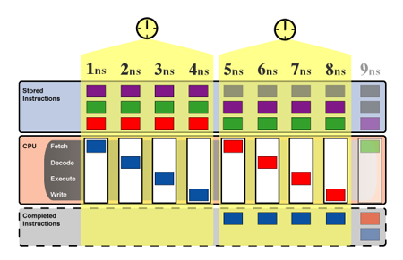
Pipelining
www.arstechnica.com

Slide 15
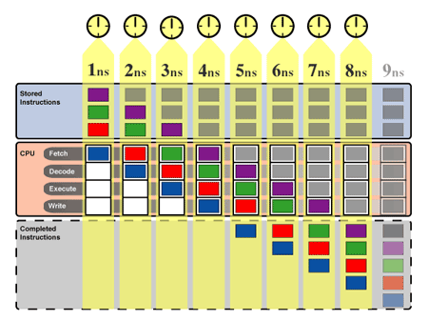
Pipelining
www.arstechnica.com

Slide 16
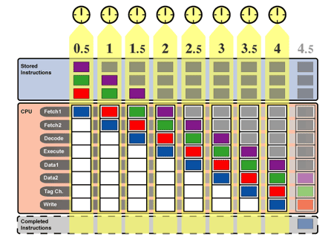
Pipelining
www.arstechnica.com

Slide 17
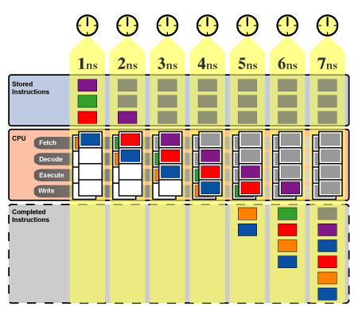
Superscalar Mimari
www.arstechnica.com

Slide 18
Out-of-Order Execution
Başka bir instruction sonucu bekleniyor olabilir.
Hafızadan veri bekleniyor olabilir.
Execution unit o an meşgul olabilir.

Slide 19
Branch Prediction
Static Execution
  Geri gösteren branchlar (döngüler)
  İleriyi gösteren branchlar (durumlar)
Speculative Execution
  Branch History Table (BHT)
  Branch Target Buffer (BTB)

Slide 20
Branch Prediction
P4 işlemcilerde hatalı tahmin instruction L1 cache'de ise 19 clock cycle
Instruction hafızada ise 30 clock cycle zaman kaybına sebep oluyor.
Pipeline uzadıkça ceza artar.

Slide 21
Gcc Branch optimizasyonu
linux/compiler.h
  likely()
  unlikely()

Slide 22
Gcc Branch optimizasyonu
int remove_suid(struct dentry *dentry)
{
int kill = should_remove_suid(dentry);
if (unlikely(kill))
return __remove_suid(dentry, kill);
return 0;
}

Slide 23
MMU (Memory Management Unit)

Slide 24
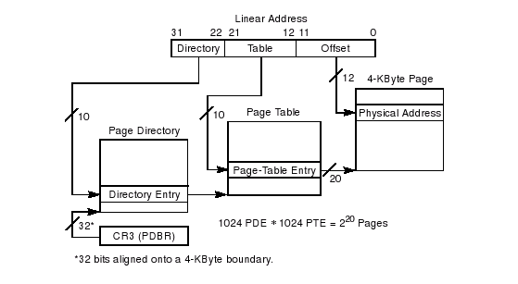
MMU (Memory Management Unit)

Slide 25
MMU (Memory Management Unit)
  CR3 yazmacı – PD fiziksel adres göstericisi
  4 GB erişim için 1 milyar gösterge lazım.
  Page Directory
    4KB 1 adet – 1024 girdi --- 4 KB
  Page Table
    1024 * 4KB --- 40 KB
  Page Frame
    1024 * 1024 * 4KB ** 4MB
  Ulaşılan Alan
    4 GB alanın tamamına ulaşım için ~4MB yeterli oluyor

Slide 26
MMU (Memory Management Unit)
Kernel özel bellek eşleme alanı
128 MB ayrılmıştır.
3 GB + 896 MB
Kernel bölgesi, fiziksel belleğin ilk 896 MB lık kısmı buraya birebir eşlenmiştir. Uygulamalar tarafından erişilemez ve geçişlerde sabit kalır.
3 GB
896 MB
Uygulama alanı, her geçişte o anki uygulamaya ait olan eşleşme aktif duruma getirilir.
0
0
Fiziksel Bellek
Sanal Bellek

Slide 27
Cache Yapıları

Slide 28
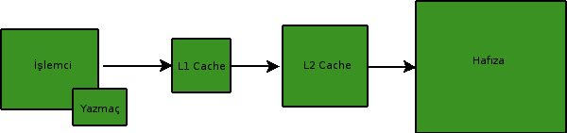
Cache Yapıları
  Hafıza erişim hızındaki yavaşlık sebebiyle cache yapıları ortaya oluşturulmuştur.
  Yazmaç – 0 clock cycle
  L1 Cache – 1-2 clock cycle
  L2 Cache – 5 clock cycle
  Hafıza – 100 – 1000 clock cycle

Slide 29
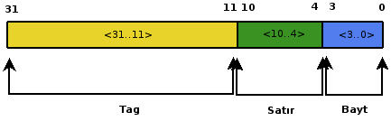
Cache Yapıları
  Cache satırı nedir?
    (2^7 – 128 satır)
    (2^4 – 16 byte)

Slide 30
Cache Yapıları
  Cache replacement policy
    LRU
    Rasgele
  Yazma politikası
    write-back (kirli olarak işaretle)
    write-through
  Cache flush
  Uncached kısımlar
  SMP sistemlerde cache coherency

Slide 31
Cache Yapıları
  Direk Eşleştirilen (Direct Mapped)
  2-Satır Eşli (Two-way set associative)
  n-Satır Eşli (n-way set associative)
  Tam Eşli (Full associative)

Slide 32
Cache Yapıları
Direk Eşleştirilen
Line
Tag
Data
Adres
1
2
3
4
5
Hashing Function
124
125
126
127

Slide 33
Cache Yapıları
2-satır eşli
Set
Line
Tag
Data
Adres
0
1
0
1
0
1
0
1
Hashing Function
2
0
1
0
1
126
127

Slide 34
Cache Yapıları
  Tam Eşli (Full associative)
    TLB (Translation Lookaside Buffer)

Slide 35
Cache Yapıları
  Sanal Cache (Virtual Cache)
Virtual
Cache
MMU
Hafıza
İşlemci

Slide 36
Cache Yapıları
  Sanal Cache (Virtual Cache)
    Ambiguite problemi – Aynı anda çalışan süreçlerin sanal bellek bölgelerindeki adresler aynı anda cachelenebilir.
      Context switch sonrası problemi.
    Alias problemi – Birden fazla sanal bellek adresi aynı fiziksel adrese işaret edebilir. Paylaşılan bir fiziksel bölge olabilir.
      İşletim sistemi bu durumu nasıl çözmeli?
        Cachlenmemiş olarak map edebilir.
        Birden fazla map'e izin vermeyebilir.
        Sadece bir alias'a izin verilebilir. Diğer alias erişiminde page fault verdirebilir. Eski olan flush edilip, invalid yapılır, yenisi valid yapılır.

Slide 37
Cache Yapıları
  Fiziksel Cache (Physical Cache)
MMU
Physical
Cache
Hafıza
İşlemci

Slide 38
Cache Yapıları
  Fiziksel Cache (Physical Cache)
    Alias ve Ambiguity problemi bu yapılarda yoktur. Ancak adres dönüşümünü beklemek zorunlu.
    Virtual cacheler gibi dma işlemleri ile uyumluluğu sağlamak için flush edilmezler.
    Bus izleme tekniği kullanırlar. (cache snooping)

Slide 39
Cache Yapıları
    Fiziksel Cache (Physical Cache)
    Fiziksel Cache (Physical Cache)
İşlemci
Fiziksel Cache
Hafıza
IO

Slide 40
Cache Yapıları
  Cache yapılarının farklılıkları işletim sisteminde çeşitli işler için farklı ihtiyaçlar gerektirir.
    context switch
    fork
    exec
    exit
    sbrk/brk
    shared memory
    system call

Slide 41
Cache Yapıları
/*
* try to put the fields that are referenced together in the same cacheline
*/
struct request {
struct list_head queuelist;
struct list_head donelist;
.......
....

Slide 42
Cache Yapıları
void unmap_vm_area(struct vm_struct *area)
{
pgd_t *pgd;
unsigned long next;
unsigned long addr = (unsigned long) area->addr;
unsigned long end = addr + area->size;
BUG_ON(addr >= end);
pgd = pgd_offset_k(addr);
flush_cache_vunmap(addr, end);
do {
next = pgd_addr_end(addr, end);
if (pgd_none_or_clear_bad(pgd))
continue;
vunmap_pud_range(pgd, addr, next);
} while (pgd++, addr = next, addr != end);
flush_tlb_kernel_range((unsigned long) area->addr, end);
}

Slide 43
IO
Bus nedir?
  Bilgisayar sisteminde farklı alt sistemlerin birbirleriyle iletişimleri bir şekilde sağlanmalı.
  Bus bu alt sistemlerin birbirlerine ortak bir veri hatı üzerinden bağlandığı sistemdir.
  Busların dezavantajları bu ortak hat üzerinde haberleşme darboğazları oluşturmasıdır.
  Kontrol-Address-Veri hatlarından oluşur.

Slide 44
IO
Bus bantgenişliği
  Bus'ın maksimum hızını bus'ın uzunluğu ve bağlı olan cihazların sayısı belirler.
Bus arbitration
  En yüksek önceliğe sahip olan önce servis edilmeli
  En düşük öncelikli cihaz da bus'ı kullanılabilmeli.
  Daisy chain ve Centralized arbitration modelleri.

Slide 45
IO
  Bus mastering nedir?
A
B
C
Bus Arbiter
#GRANT
#REQ

Slide 46
IO
  DMA nedir?
    DMA (Direct Memory Access) cihazların işlemci'yi kullanmadan hafızaya erişebilmelerini sağlar.
    Anakart üzerinde DMA controller bulunmaktadır. (Intel 8237)
    PCI içerisinde var olan bus mastering özelliği PCI cihazlarda bu işi yapar.

Slide 47
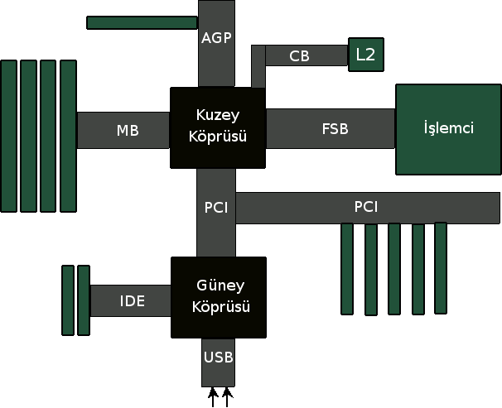
IO
~40 MB/s
33 Mhz x 32 bit - 133 MB/sn
12 Mbit/s

Slide 48
Ordering

Slide 49
Ordering
Compiler Ordering
Compiler Barrier
Memory Ordering
Memory Barriers

Slide 50
Compiler Ordering
  Compiler optimizasyon amaçlı instructionların yerlerini değiştirebilir, kaldırabilir.
  asm volatile keyword'ü optimizasyon yapmasını engeller. Yine de compiler akışta hiç ulaşılamayacak bir kod varsa burayı kaldırabilir.
  c volatile her zaman bu değişken hafıza'dan alınsın demek ve gereksiz yere optimizasyonu ve performansı engelleyebilir.
  *(volatile int *)addr = foo;
  asm volatile ("eieio" : : );

Slide 51
Compiler Barrier
  Compiler register'da cachlediği değeri kullanmaya devam edebilir.
  cachlenmiş tüm registerlar hafızaya.
  herşeyi c volatile yapacağına memory clobber kullan.
  #define barrier() asm volatile ("" : : : "memory");
    #define local_irq_disable() __asm__ __volatile__("cli": : :"memory")
    #define local_irq_enable() __asm__ __volatile__("sti": : :"memory")

Slide 52
Compiler Barrier
int del_timer(struct timer_list * timer)
{
int ret = 0;
if (timer->next) {
unsigned long flags;
struct timer_list * next;
save_flags(flags);
cli(); <------------------------------------------------- Bariyer
if ((next = timer->next) != NULL) {
(next->prev = timer->prev)->next = next;
timer->next = timer->prev = NULL;
ret = 1;
}
restore_flags(flags);
}
return ret;
}

Slide 53
Memory Ordering
  İşlemci optimizasyon amaçlı hafıza erişim rutinlerini program sırası dışında çalıştırabilir.
  Sistemdeki bir cihazın yazmaçları sistemde hafıza'ya eşleştirilmiş ise rutin çalışma sırası önemli.
  İşlemcinin çalıştırdığı rutinler, sistemdeki diğer işlemciler tarafında aynı sırada görülmeyebilir.

Slide 54
Memory Barriers
  İşlemci optimizasyon amaçlı gerçekleştirdiği çalıştırma sırasını, programın sırasında çalıştırmaya zorlanabilmesi için bir mekanizma sağlamalı.
  Bariyerler yalnızca işlemci-işlemci ve ya işlemci-cihaz arası çalışma durumlarında gerekir.

Slide 55
Memory Barriers
x86
#define mb() alternative("lock; addl $0,0(%%esp)",
"mfence", X86_FEATURE_XMM2)
#define rmb() alternative("lock; addl $0,0(%%esp)", "lfence",
X86_FEATURE_XMM2)
#define wmb() __asm__ __volatile__ ("": : :"memory")
#define smp_mb() mb()
#define smp_rmb() rmb()
#define smp_wmb() wmb()

Slide 56
Kaynaklar
Unix Systems for Modern Architectures – Curt Schimmel
Design of the Unix Operating System – Maurice J. Bach
Computer Organization and Design – Patterson – Hannesey
IA-32 Intel Architecture Software Developer's Manual Volume-3
http://www.ussg.iu.edu/hypermail/linux/kernel/9605.0/0214.html(Linus Torvalds'ın memory clobber vaazı)
http://www.ussg.iu.edu/hypermail/linux/kernel/9507/0008.html (David Miller – cache yapılarına göre farklı çalışma durumları)
Inside the Machine – Jon Stokes
http://cekirdek.pardus.org.tr/~faik/blog/?file=Cekirdek-Citlatmasi-Bolum-I.txt
http://funix.sf.net

Slide 57
Sorular

Slide 58
Teşekkürler

